Slide 1
05
CHAPTER
데이터 검색과 그루핑

Slide 2
01 SELECT ··· FROM 문
02 SELECT ··· FROM ··· WHERE 문
03 GROUP BY ··· HAVING 문

Slide 3
학습목표
요구 분석과 시스템 설계의 중요성을 이해한다.
데이터베이스 모델링의 개념을 이해하고 실제 모델링을 통해 연습한다.
MySQL Workbench에서 제공하는 데이터베이스 모델링 툴을 실습한다.

Slide 4
1-1 SQL 문의 개요
SQL(Structured Query Language, 구조화된 질의 언어) 문
데이터베이스에서 사용되는 일종의 공통 언어
NCITS(국제표준화위원회)에서 ANSI/ISO SQL이라는 명칭의 SQL 표준을 관리하고 있음
1992년에 제정된 ANSI-92 SQL과 1999년에 제정된 ANSI-99 SQL을 대부분의 DBMS 회사에서 SQL 표준으로 사용하고 있음
각 회사는 ANSI-92/99 SQL의 표준을 준수하면서도 자신의 제품 특성을 반영한 SQL에 별도의 이름을 붙임
MySQL에서는 그냥 SQL, 오라클에서는 PL/SQL, SQL Server에서는 Transact SQL(T-SQL) 사용

Slide 5
1-2 SELECT 문의 형식
MySQL의 도움말에 나오는 SELECT 문의 형식
SELECT
[ALL |DISTINCT |DISTINCTROW ]
[HIGH_PRIORITY]
[MAX_STATEMENT_TIME = N]
[STRAIGHT_JOIN]
[SQL_SMALL_RESULT] [SQL_BIG_RESULT] [SQL_BUFFER_RESULT]
[SQL_CACHE |SQL_NO_CACHE] [SQL_CALC_FOUND_ROWS]
select_expr [, select_expr …]
[FROM table_references
[PARTITION partition_list]
[WHERE where_condition]
[GROUP BY {col_name |expr |position}
[ASC |DESC], … [WITH ROLLUP]]
[HAVING where_condition]
[ORDER BY {col_name |expr |position}
[ASC |DESC], …]
[LIMIT {[offset,] row_count |row_count OFFSET offset}]
[PROCEDURE procedure_name(argument_list)]
[INTO OUTFILE 'file_name'
[CHARACTER SET charset_name]
export_options
|INTO DUMPFILE 'file_name'
|INTO var_name [, var_name]]
[FOR UPDATE |LOCK IN SHARE MODE]]

Slide 6
1-2 SELECT 문의 형식
요약된 SELECT 문의 형식
더 요약된 SELECT 문의 형식
SELECT select_expr
[FROM table_references]
[WHERE where_condition]
[GROUP BY {col_name |expr |position}]
[HAVING where_condition]
[ORDER BY {col_name |expr |position}]
SELECT 열이름
FROM 테이블이름
WHERE 조건

Slide 7
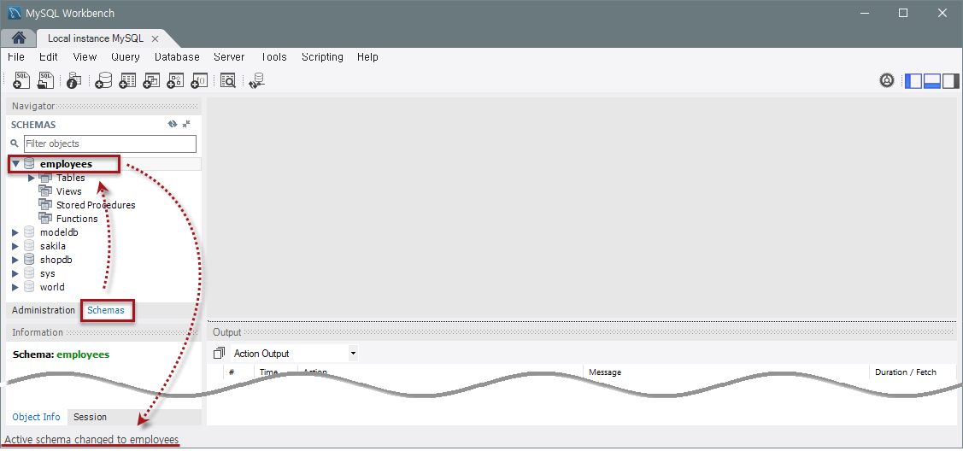
1-3 USE 문
현재 사용하는 데이터베이스를 지정하거나 변경하는 구문 형식
employees 데이터베이스를 사용하려면 다음과 같이 입력
Workbench에서 데이터베이스를 지정하는 방법
USE 데이터베이스이름;
USE employees;

Slide 8
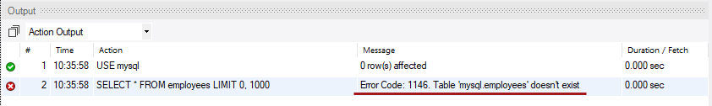
1-3 USE 문
쿼리 창을 연 후 자신이 작업할 데이터베이스가 선택되어 있는지 먼저 확인하는 습관을 들여야 함
USE mysql;
SELECT * FROM employees;

Slide 9
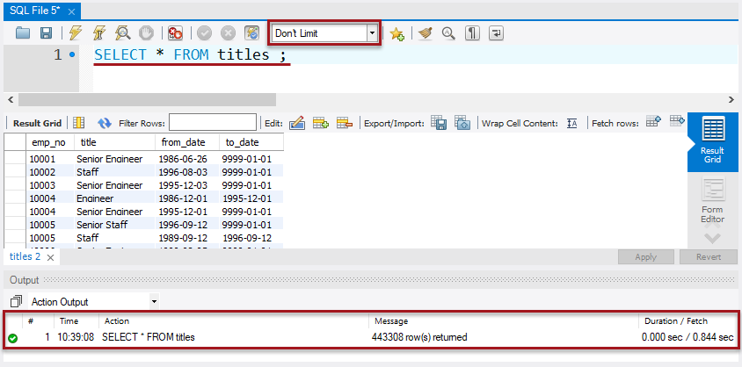
1-4 SELECT … FROM 문
모든 열 검색
초록색 아이콘: 쿼리가 정상적으로 실행된 상태를 나타냄
1: 실행한 쿼리의 순번을 나타냄
Action: 실행한 쿼리문이 표시됨
Message : SELECT 문으로 조회한 행의 개수가 표시
Duration/Fetch: Duration은 SQL 문이 실행되는 데 걸린 시간(초), Fetch는 데이터를 테이블에서 가져
오는 데 걸린 시간(초)을 나타냄
SELECT * FROM titles;

Slide 10
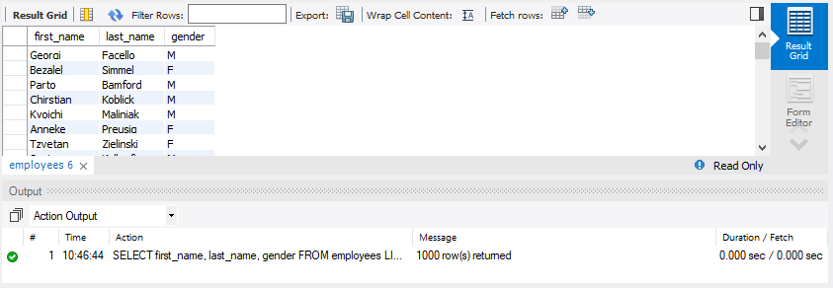
1-4 SELECT … FROM 문
여러 개의 열을 가져오고 싶으면 쉼표(,)로 구분
SELECT first_name, last_name, gender FROM employees;

Slide 11
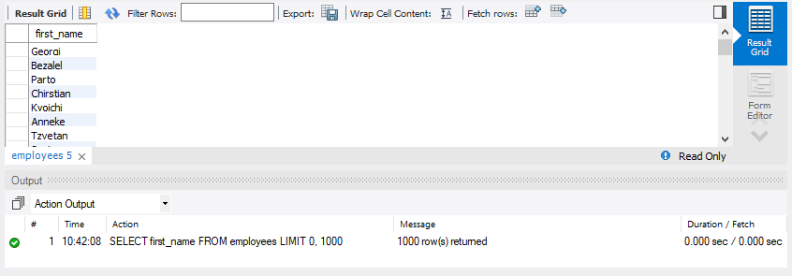
1-4 SELECT … FROM 문
현재 선택된 데이터베이스가 employees라면 다음 두 쿼리는 동일
원하는 열만 검색
SELECT * FROM employees.titles;
SELECT * FROM titles;
SELECT first_name FROM employees;

Slide 12
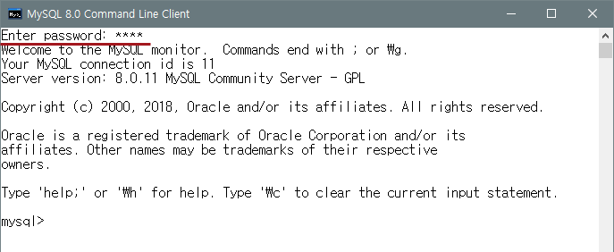
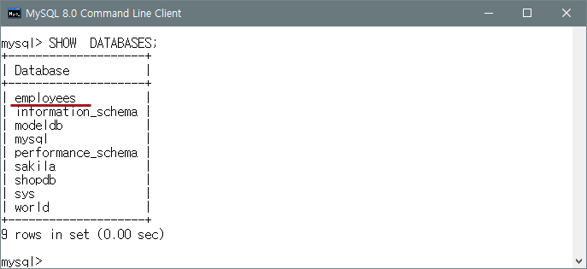
[실습 5-1] 개체의 이름을 정확히 모를 때 데이터 검색하기
교재 158~160p 참고
1 명령 줄 모드로 MySQL 서버에 접속하기
1-1 명령 줄 모드로 MySQL 서버에 접속
2 개체 이름을 조회한 후 원하는 작업 하기
2-1 현재 서버에 어떤 데이터베이스가 있는지 조회
SHOW DATABASES;

Slide 13
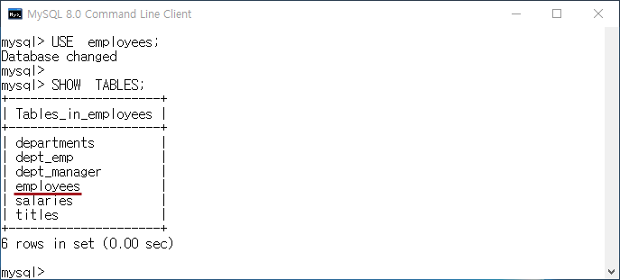
[실습 5-1] 개체의 이름을 정확히 모를 때 데이터 검색하기
교재 158~160p 참고
2-2 employees를 앞으로 사용할 데이터베이스로 지정
2-3 현재 서버에 어떤 데이터베이스가 있는지 조회
USE employees;
SHOW TABLES;

Slide 14
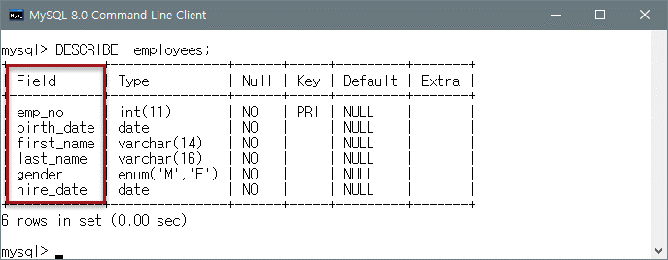
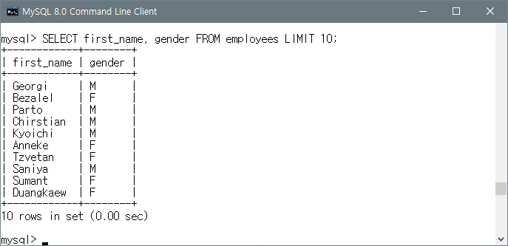
[실습 5-1] 개체의 이름을 정확히 모를 때 데이터 검색하기
교재 158~160p 참고
2-4 employees 테이블의 열에는 무엇이 있는지 확인
2-5 최종적으로 원하는 열 조회
DESCRIBE employees;
또는
DESC employees;
SELECT first_name, gender FROM employees LIMIT 10;

Slide 15
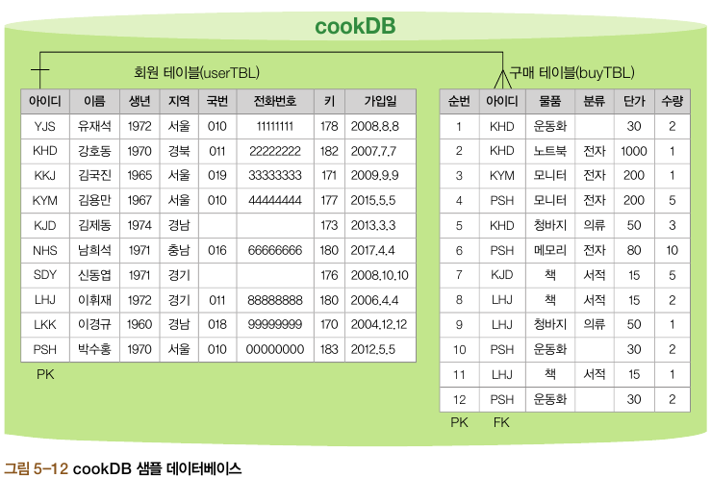
2-1 cookDB 샘플 데이터베이스의 개요
cookDB 소개

Slide 16
[실습 5-2] 개체의 이름을 정확히 모를 때 데이터 검색하기
교재 163~167p 참고
1 cookDB 생성하기
1-1 cookDB를 생성하는 쿼리문 입력
1-2 회원 테이블과 구매 테이블을 생성하는 쿼리문 입력
DROP DATABASE IF EXISTS cookDB; -- 만약 cookDB가 존재하면 우선 삭제한다.
CREATE DATABASE cookDB;
USE cookDB;
CREATE TABLE userTBL -- 회원 테이블
( userID CHAR(8) NOT NULL PRIMARY KEY, -- 사용자 아이디(PK)
userName VARCHAR(10) NOT NULL, -- 이름
birthYear INT NOT NULL, -- 출생 연도
addr CHAR(2) NOT NULL, -- 지역(경기, 서울, 경남 식으로 2글자만 입력)
mobile1 CHAR(3), -- 휴대폰의 국번(011, 016, 017, 018, 019, 010 등)
mobile2 CHAR(8), -- 휴대폰의 나머지 번호(하이픈 제외)
height SMALLINT, -- 키
mDate DATE -- 회원 가입일
);
CREATE TABLE buyTBL -- 구매 테이블
( num INT AUTO_INCREMENT NOT NULL PRIMARY KEY, -- 순번(PK)
userID CHAR(8) NOT NULL, -- 아이디(FK)
prodName CHAR(6) NOT NULL, -- 물품
groupName CHAR(4), -- 분류
price INT NOT NULL, -- 단가
amount SMALLINT NOT NULL, -- 수량
FOREIGN KEY (userID) REFERENCES userTBL (userID)
);

Slide 17
[실습 5-2] 개체의 이름을 정확히 모를 때 데이터 검색하기
교재 163~167p 참고
1-3 회원 테이블과 구매 테이블에 데이터 삽입
INSERT INTO userTBL VALUES ('YJS', '유재석', 1972, '서울', '010', '11111111', 178, '2008-8-8');
INSERT INTO userTBL VALUES ('KHD', '강호동', 1970, '경북', '011', '22222222', 182, '2007-7-7');
INSERT INTO userTBL VALUES ('KKJ', '김국진', 1965, '서울', '019', '33333333', 171, '2009-9-9');
INSERT INTO userTBL VALUES ('KYM', '김용만', 1967, '서울', '010', '44444444', 177, '2015-5-5');
INSERT INTO userTBL VALUES ('KJD', '김제동', 1974, '경남', NULL , NULL, 173, '2013-3-3');
INSERT INTO userTBL VALUES ('NHS', '남희석', 1971, '충남', '016', '66666666', 180, '2017-4-4');
INSERT INTO userTBL VALUES ('SDY', '신동엽', 1971, '경기', NULL, NULL, 176, '2008-10-10');
INSERT INTO userTBL VALUES ('LHJ', '이휘재', 1972, '경기', '011', '88888888', 180, '2006-4-4');
INSERT INTO userTBL VALUES ('LKK', '이경규', 1960, '경남', '018', '99999999', 170, '2004-12-12');
INSERT INTO userTBL VALUES ('PSH', '박수홍', 1970, '서울', '010', '00000000', 183, '2012-5-5’);
INSERT INTO buyTBL VALUES (NULL, 'KHD', '운동화', NULL, 30, 2);
INSERT INTO buyTBL VALUES (NULL, 'KHD', '노트북', '전자', 1000, 1);
INSERT INTO buyTBL VALUES (NULL, 'KYM', '모니터', '전자', 200, 1);
INSERT INTO buyTBL VALUES (NULL, 'PSH', '모니터', '전자', 200, 5);
INSERT INTO buyTBL VALUES (NULL, 'KHD', '청바지', '의류', 50, 3);
INSERT INTO buyTBL VALUES (NULL, 'PSH', '메모리', '전자', 80, 10);
INSERT INTO buyTBL VALUES (NULL, 'KJD', '책', '서적', 15, 5);
INSERT INTO buyTBL VALUES (NULL, 'LHJ', '책', '서적', 15, 2);
INSERT INTO buyTBL VALUES (NULL, 'LHJ', '청바지', '의류', 50, 1);
INSERT INTO buyTBL VALUES (NULL, 'PSH', '운동화', NULL, 30, 2);
INSERT INTO buyTBL VALUES (NULL, 'LHJ', '책', '서적', 15, 1);
INSERT INTO buyTBL VALUES (NULL, 'PSH', '운동화', NULL, 30, 2);

Slide 18
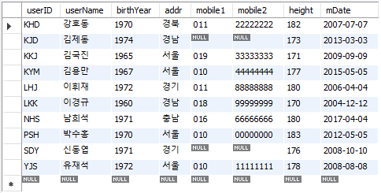
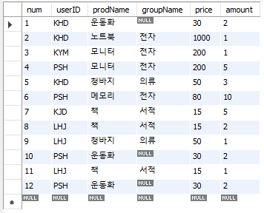
[실습 5-2] 개체의 이름을 정확히 모를 때 데이터 검색하기
교재 163~167p 참고
1-4 두 테이블에 삽입된 데이터 확인
SELECT * FROM userTBL;
SELECT * FROM buyTBL;

Slide 19
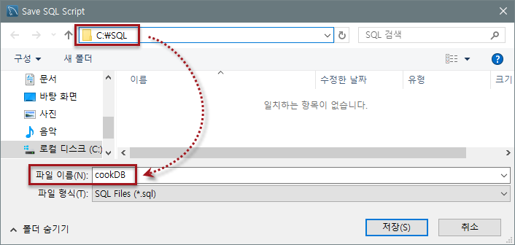
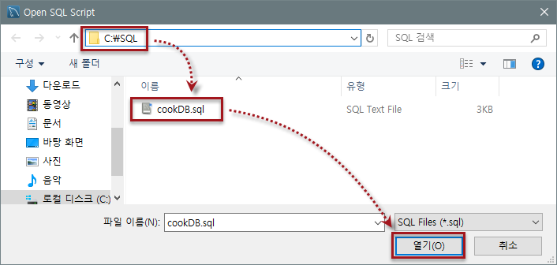
[실습 5-2] 개체의 이름을 정확히 모를 때 데이터 검색하기
교재 163~167p 참고
2 cookDB 저장하기
2-1 ‘cookDB.sql’ 저장
3 cookDB 초기화하기
3-1 열려 있는 쿼리 창 모두 닫기
3-2 C:\SQL\cookDB.sql 파일 <열기>

Slide 20
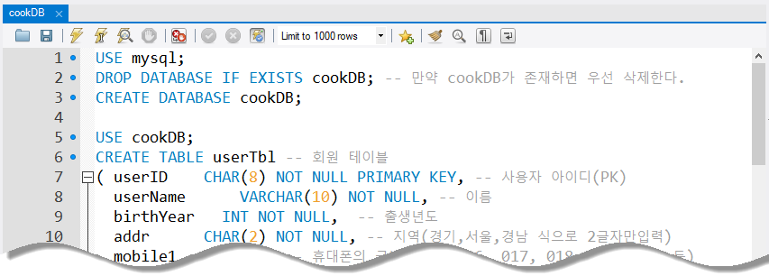
[실습 5-2] 개체의 이름을 정확히 모를 때 데이터 검색하기
교재 163~167p 참고
3-3 SQL 문을 실행해 cookDB 초기화
3-4 왼쪽 내비게이터에 cookDB가 보이지 않으면 [Refresh All] 선택

Slide 21

2-2 WHERE 절
SELECT … FROM 문에 WHERE 절을 추가하면 특정한 조건을 만족하는 데이터만 조회할 수
있음
WHERE 절 없이 cookDB의 회원 테이블(userTBL) 조회
원 테이블(userTBL)에서 강호동의 정보만 조회
SELECT 열이름 FROM 테이블이름 WHERE 조건식;
USE cookDB;
SELECT * FROM userTBL;
SELECT * FROM userTBL WHERE userName = '강호동';

Slide 22
2-3 조건 연산자와 관계 연산자
회원 테이블에서 1970년 이후에 출생했고 키가 182cm 이상인 사람의 아이디와 이름을 조회
1970년 이후에 출생했거나 키가 182cm 이상인 사람의 아이디와 이름 조회
SELECT userID, userName FROM userTBL WHERE birthYear >= 1970 AND height >= 182;
SELECT userID, userName FROM userTBL WHERE birthYear >= 1970 OR height >= 182;

Slide 23
2-4 BETWEEN … AND, IN( ), LIKE 연산자
회원 테이블에서 키가 180~182cm인 사람 조회
위 쿼리문은 BETWEEN … AND 연산자를 사용하여 다음과 같이 작성
지역이 경남 또는 충남 또는 경북인 사람은 OR 연산자를 사용하여 조회
이산적인(discrete) 값을 조회할 때는 IN( ) 연산자 사용
성이 김 씨인 회원의 이름과 키 조회
맨 앞의 한 글자가 무엇이든 상관없고 그다음이 ‘경규’인 사람 조회
SELECT userName, height FROM userTBL WHERE height >= 180 AND height <= 182;
SELECT userName, height FROM userTBL WHERE height BETWEEN 180 AND 182;
SELECT userName, addr FROM userTBL WHERE addr='경남' OR addr='충남' OR addr='경북';
SELECT userName, addr FROM userTBL WHERE addr IN ('경남', '충남', '경북');
SELECT userName, height FROM userTBL WHERE userName LIKE '김%';
SELECT userName, height FROM userTBL WHERE userName LIKE '_경규';

Slide 24
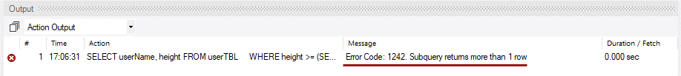
2-5 서브쿼리와 ANY, ALL, SOME 연산자
김용만보다 키가 크거나 같은 사람의 이름과 키 출력
지역이 경기인 사람보다 키가 크거나 같은 사람 추출
SELECT userName, height FROM userTBL WHERE height > 177;
SELECT userName, height FROM userTBL
WHERE height > (SELECT height FROM userTBL WHERE userName = '김용만');
SELECT userName, height FROM userTBL
WHERE height >= (SELECT height FROM userTBL WHERE addr = '경기');

Slide 25
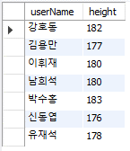
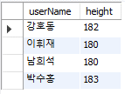

2-5 서브쿼리와 ANY, ALL, SOME 연산자
ANY 구문으로 다음과 같이 고친 후 다시 실행
지역이 경기인 사람보다 키가 크거나 같은 사람 추출
>= ANY 대신 = ANY 사용
SELECT userName, height FROM userTBL
WHERE height >= ANY (SELECT height FROM userTBL WHERE addr = '경기');
SELECT userName, height FROM userTBL
WHERE height >= ALL (SELECT height FROM userTBL WHERE addr = '경기');
SELECT userName, height FROM userTBL
WHERE height = ANY (SELECT height FROM userTBL WHERE addr = '경기');

Slide 26
2-5 서브쿼리와 ANY, ALL, SOME 연산자
‘= ANY (서브쿼리)’는 ‘ IN (서브쿼리)’와 동일
SELECT userName, height FROM userTBL
WHERE height IN (SELECT height FROM userTBL WHERE addr = '경기');

Slide 27
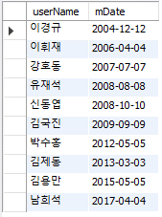
2-6 ORDER BY 절
가입한 순서대로 회원 출력(기본적으로 오름차순(ascending)으로 정렬)
내림차순(descending)으로 정렬(열 이름 뒤에 DESC를 넣음)
정렬 기준을 2개로 설정하고 정렬
SELECT userName, mDate FROM userTBL ORDER BY mDate;
SELECT userName, mDate FROM userTBL ORDER BY mDate DESC;
SELECT userName, height FROM userTBL ORDER BY height DESC, userName ASC;

Slide 28


2-7 DISTINCT 키워드
회원 테이블에서 회원들의 거주 지역이 몇 곳인지 출력
회원 테이블에서 회원들의 거주 지역이 몇 곳인지 출력(ORDER BY 절 사용)
SELECT addr FROM userTBL;
SELECT addr FROM userTBL ORDER BY addr;

Slide 29

2-7 DISTINCT 키워드
중복 지역을 하나만 출력
SELECT DISTINCT addr FROM userTBL;

Slide 30
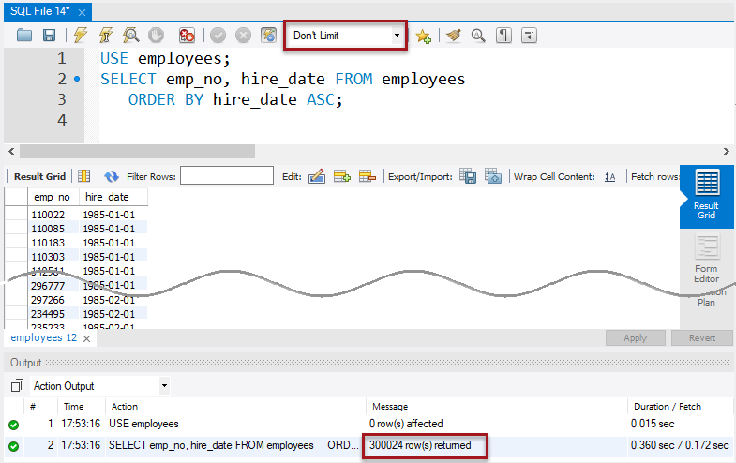
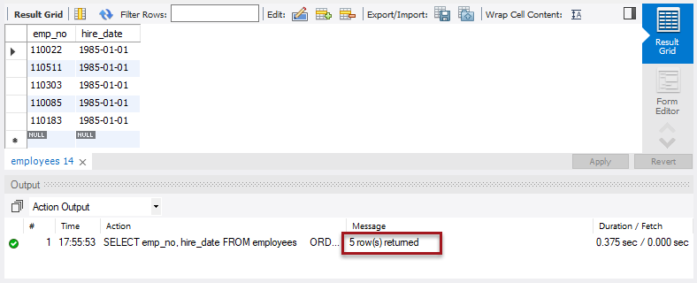
2-8 LIMIT 절
입사일이 오래된 직원 5명의 emp_no(사원번호) 조회(‘ Don’t Limit’ 선택)
상위의 N개만 출력하는 LIMIT 절 사용
USE employees;
SELECT emp_no, hire_date FROM employees
ORDER BY hire_date ASC;
SELECT emp_no, hire_date FROM employees
ORDER BY hire_date ASC
LIMIT 5;

Slide 31
2-8 LIMIT 절
‘ LIMIT 시작, 개수’ 형식으로 조회
SELECT emp_no, hire_date FROM employees
ORDER BY hire_date ASC
LIMIT 0, 5; -- LIMIT 5 OFFSET 0과 동일

Slide 32
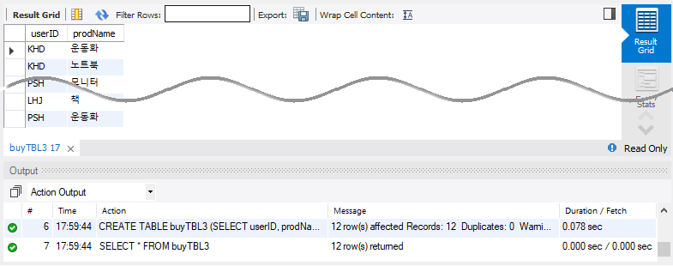
2-9 CREATE TABLE … SELECT 문
CREATE TABLE … SELECT 구문 형식
buyTBL 테이블을 buyTBL2 테이블로 복사하는 구문
지정한 일부 열만 복사
CREATE TABLE 새로운테이블 (SELECT 복사할열 FROM 기존테이블)
USE cookDB;
CREATE TABLE buyTBL2 (SELECT * FROM buyTBL);
SELECT * FROM buyTBL2;
CREATE TABLE buyTBL3 (SELECT userID, prodName FROM buyTBL);
SELECT * FROM buyTBL3;

Slide 33
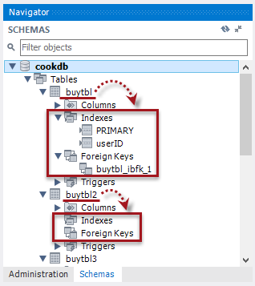
2-9 CREATE TABLE … SELECT 문
기본키와 외래키 등의 제약 조건은 복사되지 않음

Slide 34
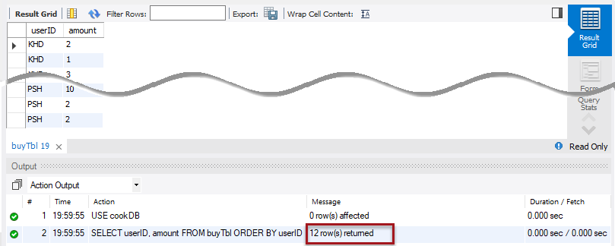
3-1 GROUP BY 절
SELECT 문의 형식 중에서 GROUP BY … HAVING 절의 위치
cookDB의 구매 테이블 (buyTBL)에서 아이디(userID)마다 구매한 물건의 개수(amount)를 조회하는 쿼리문
SELECT select_expr
[FROM table_references]
[WHERE where_condition]
[GROUP BY {col_name | expr | position}]
[HAVING where_condition]
[ORDER BY {col_name | expr | position}]
USE cookDB;
SELECT userID, amount FROM buyTBL ORDER BY userID;

Slide 35
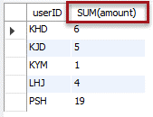
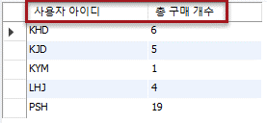
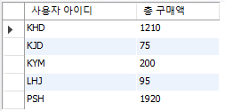
3-1 GROUP BY 절
같은 아이디(userID)끼리 GROUP BY 절로 묶은 후 SUM( ) 함수로 구매 개수(amount)를 합치는 방식
별칭을 사용하여 열 이름을 이해하기 좋게 변경
구매액의 총합
SELECT userID, SUM(amount) FROM buyTBL GROUP BY userID;
SELECT userID AS '사용자 아이디', SUM(amount) AS '총 구매 개수’
FROM buyTBL GROUP BY userID;
SELECT userID AS '사용자 아이디', SUM(price * amount) AS '총구매액’
FROM buyTBL GROUP BY userID;

Slide 36
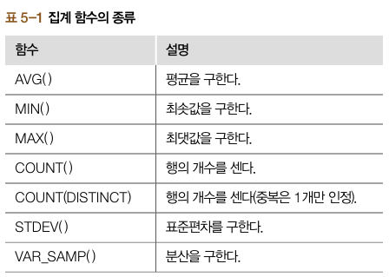

3-2 집계 함수
자주 사용되는 집계 함수
전체적으로 한 번 구매할 때마다 평균 몇 개를 구매했는지 조회
USE cookDB;
SELECT AVG(amount) AS '평균 구매 개수' FROM buyTBL;

Slide 37
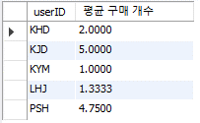

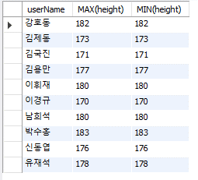
3-2 집계 함수
회원별로 한 번 구매할 때마다 평균적으로 몇 개를 구매했는지 조회(GROUP BY 절 사용)
가장 키가 큰 회원과 가장 키가 작은 회원의 이름과 키 출력
GROUP BY 절을 활용하여 수정
SELECT userID, AVG(amount) AS '평균 구매 개수’
FROM buyTBL GROUP BY userID;
SELECT userName, MAX(height), MIN(height) FROM userTBL;
SELECT userName, MAX(height), MIN(height)
FROM userTBL GROUP BY userName;

Slide 38


3-2 집계 함수
서브쿼리와 조합하여 다시 실행
휴대폰이 있는 회원의 수(의도와 다르게 전체 회원이 조회됨)
휴대폰이 있는 회원만 세려면 휴대폰 열이름(mobile1)을 지정해야 함
SELECT userName, height
FROM userTBL
WHERE height = (SELECT MAX(height) FROM userTBL)
OR height = (SELECT MIN(height) FROM userTBL);
SELECT COUNT( * ) FROM userTBL;
SELECT COUNT(mobile1) AS '휴대폰이 있는 사용자' FROM userTBL;

Slide 39
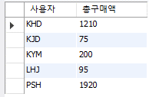
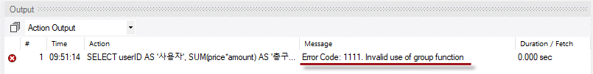
3-3 HAVING 절
아이디별 총구매액 구하기
총 구매액이 1000 이상인 회원에게만 사은품을 증정하고 싶다면?
USE cookDB;
SELECT userID AS '사용자', SUM(price * amount) AS '총구매액’
FROM buyTBL
GROUP BY userID;
SELECT userID AS '사용자', SUM(price * amount) AS '총구매액’
FROM buyTBL
WHERE SUM(price * amount) > 1000
GROUP BY userID;

Slide 40

3-3 HAVING 절
HAVING 절을 사용하여 다시 작성
총 구매액이 적은 회원 순으로 정렬(ORDER BY 절 사용)
SELECT userID AS '사용자', SUM(price * amount) AS '총구매액’
FROM buyTBL
GROUP BY userID
HAVING SUM(price * amount) > 1000;
SELECT userID AS '사용자', SUM(price * amount) AS '총구매액’
FROM buyTBL
GROUP BY userID
HAVING SUM(price * amount) > 1000
ORDER BY SUM(price * amount);

Slide 41
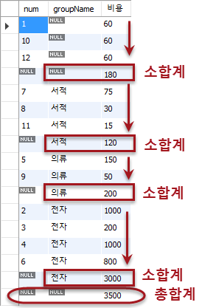
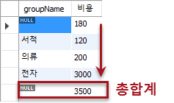
3-4 WITH ROLLUP 절
분류( groupName)별 합계 및 그 총합을 구하기
소합계와 총합만 필요하다면 num 뺌
SELECT num, groupName, SUM(price * amount) AS '비용’
FROM buyTBL
GROUP BY groupName, num
WITH ROLLUP;
SELECT groupName, SUM(price * amount) AS '비용’
FROM buyTBL
GROUP BY groupName
WITH ROLLUP;

